Slide 1
Муниципальное казённое дошкольное образовательное учреждение
« Детский сад комбинированного вида № 25» п. Кавалерово
Приморского края
Проект на тему: Здоровье и безопасность детей дошкольного возраста»
Воспитатель высшей квалификационной категории Фадеева Е.П

Slide 2
Пояснительная записка
Самое главное – здоровье и жизнь ребёнка.
Часто втягиваясь в круговорот повседневности, мы забываем о том, сколько неожиданных опасностей подстерегает человека на жизненном пути. Наша беспечность и равнодушное отношение к своему здоровью зачастую приводят к трагедии. А ведь человек может предотвратить беду, уберечь себя и своих близких от опасности, если будет владеть элементарными знаниями основ безопасности жизнедеятельности.
Знания эти формируются в процессе воспитания, следовательно, обучение детей безопасности их жизнедеятельности является актуальной педагогической задачей.

Slide 3
Познавательно-творческий
Долгосрочный
Сроки реализации проекта: учебный год (сентябрь – май)
Сформировать у детей осознанное отношение к своему здоровью, потребность к здоровому образу жизни и обеспечивать максимальную активность детей в самостоятельном процессе познания мира.
Изучить особенности отношения каждого ребёнка к своему здоровью и выявить уровень сформированности его представлений о здоровом образе жизни;
Расширить и углубить представления детей о правилах личной гигиены, путях охраны своего здоровья и способах безопасного поведения в различных ситуациях;
Сформировать у детей ценностное отношение к своему здоровью и понимание собственной ответственности за поддержание своего организма в естественном, здоровом состоянии;
Помочь детям освоить навыки здорового образа жизни;
Развивать ребёнка как субъекта познания.

Slide 4
Поэтапное выполнение проекта
I Этап ( подготовительный)
с 15 по 30 сентября – комплексная диагностика.
Задачами детей на этом этапе реализации проекта является: вхождение в проблему, вживание в игровую ситуацию, принятие задач и целей, а также дополнение задач проекта.
Последний пункт важен, поскольку одной из важных задач педагога является формирование у детей активной жизненной позиции; дети должны уметь самостоятельно находить и определять интересные вещи в мире вокруг.
II Этап ( основной) октябрь – апрель
Реализация намеченных планов
На этом этапе (помимо организационной деятельности) педагог помогает детям грамотно планировать собственную деятельность в решении поставленных задач.
Дети распределяются в рабочие группы и распределяют роли.

Slide 5
Основные направления работы с детьми:
комплексная диагностика культуры здоровья детей;
2. физкультурно-оздоровительная работа и образовательная деятельность:
занятия по физической культуре (традиционные, тренировочные, занятия-соревнования, интегрированные, спортивные праздники);
система закаливающих процедур (воздушное закаливание, хождение по «дорожкам здоровья», прогулки, соблюдение режима дня, утренняя гимнастика, физкультминутки);
оздоровительные технологии (точечный массаж, пальчиковая, дыхательная гимнастики, витаминотерапия, профилактический
приём оксолиновой мази для носа, фитонцидотерапия, аромотерапия, креотерапия)
3. консультативно-информационная работа (индивидуальные устные консультации, папки – передвижки, уголок здоровья);
4. цикл бесед о здоровье, человеке и его поступках, привычках, правильном питании.

Slide 6
Модель реализации проекта:
практические игры – тренинги на развитие у дошкольников навыков безопасного поведения;
тематические выставки детских работ: « Мы рисуем улицу»,
« Мы жить желаем в мире без пожаров»
групповой конкурс рисунков«Зимние виды спорта», « Если хочешь быть здоровым…»;
сочинение сказки « Как фрукты и овощи о своей пользе спорили»;
подборка дидактических игр; художественных произведений; рассматривание иллюстраций;
сюжетно-ролевые игры;
драматизация сказок;
подборка занятий, бесед, досугов, развлечений;
цикл наблюдений, экскурсий, целевых прогулок;
цикл консультаций для педагогов и родителей;
спортивный праздник « Мама, папа, я – спортивная семья»;
рассуждалки « Что такое здоровый образ жизни?»

Slide 7
Ресурсное обеспечение проекта:
уголок здоровья;
спортивный уголок в группе;
дидактические игры, настольно-печатные игры;
центр сюжетно-ролевой игры: атрибуты для организации сюжетно- ролевых игр « Аптека», « Поликлиника с разными отделениями».
центр литературы: книги о здоровье, произведения К.Чуковского,
С.Маршака, С.Михалкова, Г.К.Андерсена, А.Барто и других писателей.
плакаты, иллюстрации по ОБЖ

Slide 8
Участники проекта:
дети;
педагог
родители

Slide 9
Диагностический материал
подготовительной к школе группы компенсирующей направленности № 10
" Здоровый человек"
(сентябрь)
(январь)
(17 детей)
(16 детей)

Slide 10
" Человеческий организм"
(сентябрь)
(январь)

Slide 11
"Я и другие люди"
(сентябрь)
( январь)

Slide 12
" Безопасный мир"
(сентябрь)
( январь)

Slide 13
III Этап ( заключительный ) апрель
Выявление уровня знаний, умений, навыков по данной теме.
Систематизация собранного материала по теме.

Slide 14
Тематический план в подготовительной группе
Название проекта | Тема блока | Темы занятий | Вид деятельности и формы работы | Работа с родителями
«Здоровье и безопасность детей дошкольного возраста» | «Я и моё тело» | 1.Познавательное занятие «Сердце своё сберегу, сам себе я помогу» | Рассматривание иллюстраций из книги Г.Юдина « Главное чудо света» (« Кровообращение») Рассматривание иллюстраций С. Козловой « Я – человек» Чтение: Г.К. Андерсен « Снежная королева», Ю. Олеша « Три толстяка» Игры: « Великий труженик и волшебные реки», « Что ты знаешь о сердце», « Послушай свой организм», « Кровяные пароходики» Сюжетно-ролевая игра « Поликлиника с разными отделениями», « Аптека» | Консультация « Берегите сердце, пока оно бьётся»

Slide 15
 |  | 2. Познавательное занятие « Как мы дышим» | Рассматривание иллюстраций С. Козловой « Я – человек» Беседа на тему « Для чего мы дышим» Чтение « Как медведь трубку курил» С. Михалков, Э. Мошковская « Мой замечательный нос», Ю. Пркопович « Зачем носик малышам» В. Бианки « Чей нос лучше?» Дыхательная гимнастика : «Гармошка», « Комары», «Одуванчик», « Ветер», « Петух» Игра « Узнай по запаху» | Консультация: « Лечебная гимнастика и точечный массаж для часто болеющих детей»

Slide 16
 |  | 3. Познавательное занятие «Пищеварительный тракт» | Рассматривание иллюстраций в книге « Ты и твоё тело» Беседы на темы: « О профессии повара», «Полезная и вредная пища» Чтение Ю. Тувим « Овощи», Н.Егоров « Редиска», « Горох», « Огурцы», « Помидор» Драгунский « Мишкина каша». Загадки об овощах, фруктах, ягодах, грибах. Дидактическая игра « Сварим суп из овощей» Сюжетно-ролевые игры: « Супермаркет», « Столовая», « Семья» | «Питание и здоровье дошкольника»

Slide 17
 |  | 4. Познавательное занятие « Будем стройными и красивыми» | Рассматривание иллюстраций С. Козловой « Я – человек» Беседа на тему: « Следи за своей осанкой» Чтение С. Маршак « Великан», А. Барто « Я расту», Л. Кэрролл « Алиса в стране чудес», В. Катаев « Цветик – семицветик». Е. Багрян « Маленький спортсмен» Дидактическая игра « Покажи отгадку» | Консультация « Как сформировать правильную осанку»

Slide 18
 |  | 5.Интегрированное занятие « Волшебная страна - Здоровье» | Беседы: Как сохранить здоровье», « Правила безопасной жизни», « Кто помогает тебе быть здоровым?», « Что такое режим дня?», « Сон – заряд здоровья», « Кто с закалкой дружит, никогда не тужит», « Солнце, воздух и вода – наши лучшие друзья», « Чистота – залог здоровья», « На зарядку становись!» Беседа – размышление « Что такое здоровый образ жизни» Разгадывание кроссворда « Мой организм» КВН « Если хочешь быть здоровым» Дидактические игры « Валеология», « Что такое хорошо, что такое плохо» Игра « Витаминная Семья», « Отгадай какие привычки полезные, а какие вредные» Чтение: Э. Мошковская « Приказ», Г. Виеру « С добрым утром», А. Прокофьев» Вечером», С. Михалков « Прививка», К. Чуковский «Айболит», Шорыгина « Денис и медвежонок Денни», « Зарядка и простуда», Волшебный морж», « Муха – надоеда», « Чистюля Енот». Чтение книги « Приключения в стране здоровья» Л.Либерман, В. Ланцетт Пальчиковая гимнастика, дыхательная гимнастика, гимнастика для глаз, самомассаж. Лепка « Лыжник», рисование « Зимние виды спорта» | « Семь заповедей, чтобы сохранить жизнь детям»

Slide 19
 | «Основы безопасности жизнедеятельности детей» | 1.Интегрированное занятие « Безопасность на дороге» | Рассматривание иллюстраций « Улица города» Беседы: « Знай и выполняй правила дорожного движения», « Зачем нужны дорожные знаки», « Служба 02» Викторина « Что? Где? Когда?» Дидактическая игра « Говорящие знаки» А. Дорохов « Зелёный, жёлтый, красный», Я. Пишумов « Про правила дорожного движения», С. Михалков « Дядя Стёпа – милиционер », О. Бедарев « Если бы…», « Сказка про город дорожных знаков» Загадки, пословицы о правилах дорожного движения Сюжетно – ролевая игра « Милиционер –регулировщик», « Автошкола», « Автобус» Инсценировка « Я – культурный пассажир» Экскурсии: Устройство проезжей части: « Лежачий полицейский», «Зебра», дорожные знаки « Пешеходный переход», « Пункт медицинской помощи», « Пункт питания» Рисование: « Моя улица», « Придумай свой дорожный знак», изготовление домино « Дорожные знаки» | Консультация « Родителям о правилах дорожного движения»

Slide 20
 |  | 2.Комплексное занятие« Огонь – судья беспечности людей» | Рассматривание иллюстраций на тему возникновения пожара Беседы « Пожар в квартире», « Пожарный герой, он с огнём вступает в бой», « Детские шалости с огнём», Осторожно – электроприборы», « Чем опасен дым», « Огонь – друг, огонь – враг», Чтение: С. Маршак « Рассказ о неизвестном герое», « Бумажный самолётик», « Кот Федот», С. Маршак « Пожар», К. Оленев « Пожарная машина», Е. Пермяк « От костра до котла», « Огонь – опасная игра» Загадки « Пожарная безопасность» Игра « Если возник пожар» Сюжетно – ролевая игра « Мы – пожарные» Игра- инсценировка « Мишка – пожарный», драматизация « Кошкин дом» Подвижная игра « Пожарные на ученье!» Экскурсии по детскому саду « Пути эвакуации при пожаре» Конкурс рисунков « Хочу быть пожарным» | Консультации: « Детская шалость с огнём», « Безопасность в вашем доме»

Slide 21
 |  | 3. Познавательное занятие « Опасные ситуации с незнакомыми людьми» | Беседы: «Если чужой приходит в дом», « О несовпадении приятной внешности и добрых намерений» Чтение: А. Пушкин « Сказка о мёртвой царевне и семи богатырях», Аксаков « Аленький цветочек» Г.К Андерсен « Золушка»,Толстой « Приключения Буратино» Инсценировка сказок: « Кот, петух и лиса», « Волк и семеро козлят», « Красная Шапочка» Игры: « Похитители и находчивые ребята», « Куда бежать, если за тобой гонятся» | Консультация « Основы личной безопасности дошкольника»

Slide 22
 |  | Интегрированное занятие « Ядовитые грибы и ягоды» | Беседы: « Загрязнение окружающей среды», « Бережное отношение к природе» Рассматривание иллюстраций « Съедобные и ядовитые грибы», « Осторожно, ягоды!»Чтение : « В. Зотов « Опёнок летний, опёнок осенний, опёнок ложный» из книги « Лесная мозаика» П. Синявский « Грибная электричка», « По лесной тропинке», « Война грибов с ягодами», В. Катаев « Дудочка и кувшинчик», В. Степанов « Родная природа».Составление книги «Жалоб грибов и ягод»Игра – инсценировка « Путешествие в лес»Дидактическая игра « Мир природы»Игра – викторина « Знатоки природы» Сюжетно- ролевая игра « Осенняя ярмарка», « Дары природы»Лепка « Лукошко с грибами и ягодами», « Фрукты», аппликация « Дары осени» | Консультация « Отравления ядовитыми грибами» «Рекомендации по обеспечению безопасности детей летом» Экскурсия родителей и детей в лес « Лесные тропинки»

Slide 23
IV Презентация проекта ( май)
Педагог готовит презентацию по деятельности проекта и проводит её.
Дети активно помогают в подготовке презентации, после чего они представляют зрителям
(педагогам и родителям) продукт собственной деятельности.

Slide 24
Учебно-методическая литература:
Программа социального развития ребёнка « Я – человек» С.А Козловой
« Основы безопасности детей дошкольного возраста» Р.Б Стёркиной, О.Л Князевой
« Диагностика культуры здоровья дошкольников» В.А Деркунской
« Воспитание безопасного поведения в быту» Т.Г Хромцовой
Е. А Бабенкова « Как приучить ребёнка заботиться о своём здоровье»
« Главное чудо света. 1000 взрослых ответов на детские « Почему?» Г. Юдина
«Детская энциклопедия здоровья» Р. Ротенберга
«Букварь здоровья» Баль, Ветровой
С. Волков « Азбука здоровья»
С.Е Шукшина « Я и моё тело»
Т.А Шорыгина : « Беседы о здоровье», « Беседы об основах безопасности с детьми
5 -8 лет», « Беседы о правилах пожарной безопасности»
М.Ю Картушина « Сценарии оздоровительных досугов детей 6 -7 лет»
Л.Свирская « Утро радостных встреч»
Приложение к журналу управление И. Урмия, Т. Данилина « Инновационная деятельность в ДОУ»
Л.Д Мороз « Педагогическое проектирование в ДОУ: от теории к практике»

Slide 25
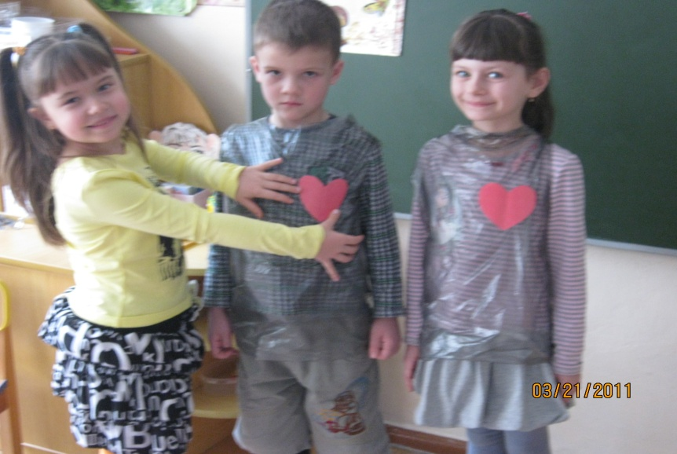
« Расположи правильно сердце»

Slide 26
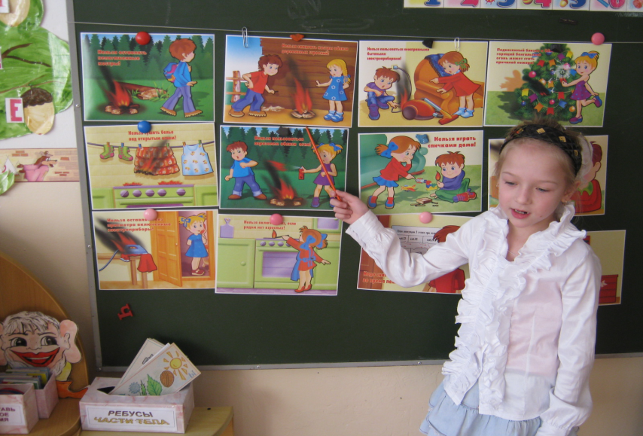
Пожарная безопасность

Slide 27
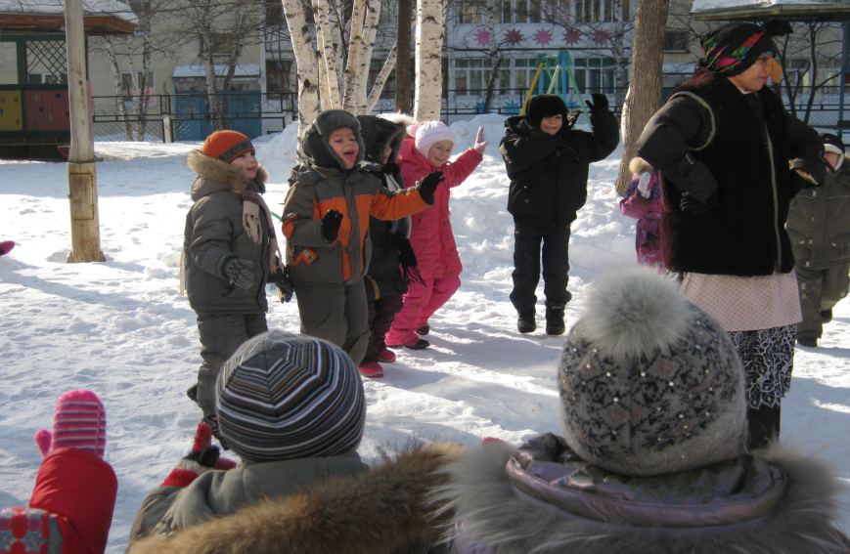
«Зимние забавы»

Slide 28
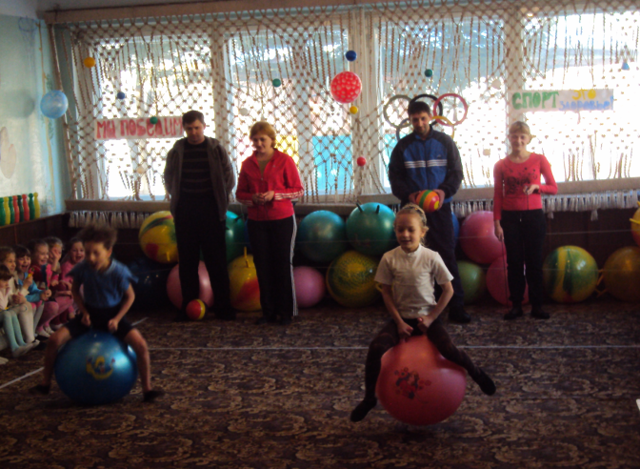
Спортивный праздник «Мама, папа, я – спортивная семья»

